Slide 1
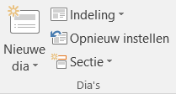
Lettertypen installeren
Installeer eerst de World Servants-lettertypen, die kun je hier downloaden.
Hoe werkt dat? Zet de lettertypen in de map c:\windows\fonts. That’s all!
Niet vergeten deze dia te verwijderen ☺
Tip: via de knoppen in de dia-tab kun je van indeling/kleur wisselen

